Slide 1
IEC 61850-7-2

Slide 2
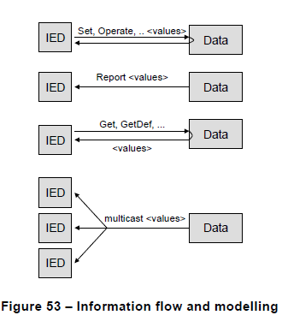
9.4 Basic information exchange mechanisms
장치간 정보 교환 방법
ASCI모델은 real-time application의 수행을 지원하기 때문에 GSE의 사용 중요

Slide 3
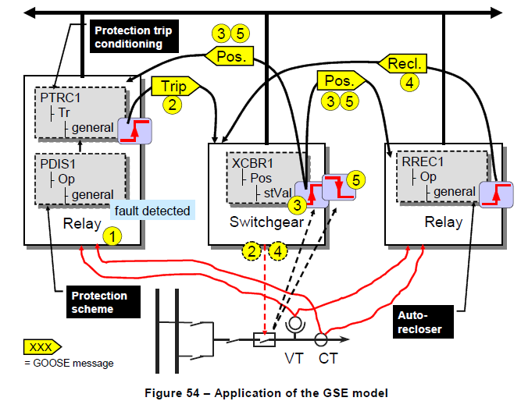
9.4 Basic information exchange mechanisms
GOOSE 메시지의 흐름

Slide 4
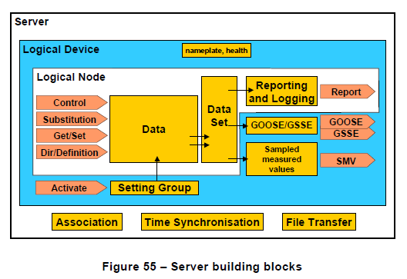
9.5 The client – server building blocks ( 9.5.1 Server )
Communication system에 의해 제공되는 additional common building blocks
Association
Time Synchronization
File Transfer

Slide 5
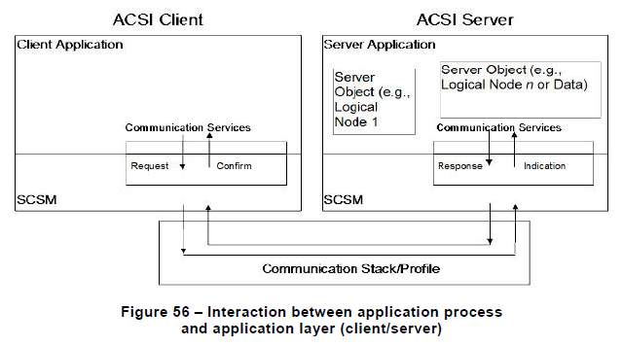
9.5 The client – server building blocks ( 9.5.1 Server )

Slide 6
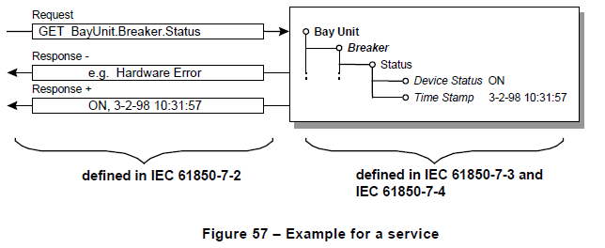
9.5 The client – server building blocks ( 9.5.1 Server )
Get 서비스의 예

Slide 7
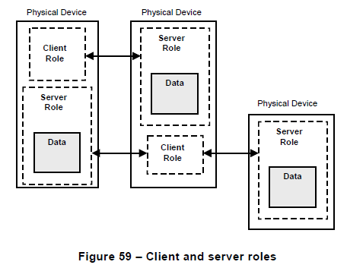
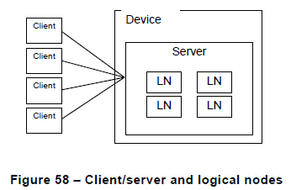
9.5.2 Client – server roles
표준에서는 서버의 역할만 정의, 클라이언트, 내부구조 및 기능 정의 x
클라이언트, 서버 둘 다 가능

Slide 8
9.6 Logical nodes communicate with logical nodes
Logical node는 PICOM 을 사용하여 다른 logical node들이랑 통신하고 클라이언트/ 서버 및 publisher / subscriber 역할 뿐만 아니라 데이터 및 control을 구성한다
communication view의 서버 사이드만 표준화 되었음을 의미한다.

Slide 9
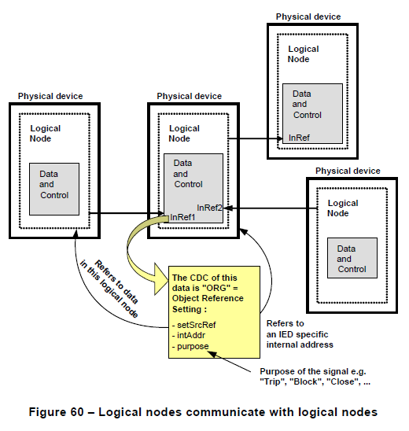
9.6 Logical nodes communicate with logical nodes

Slide 10
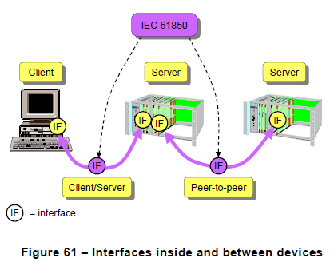
9.7 Interfaces inside and between devices
Iec 61850-7-x 8-x 9-x 는 장치 간 인터페이스를 정의
7-x 시리즈 : 추상 인터페이스
8-x , 9-x 시리즈 : 구체적인 인터페이스

Slide 11
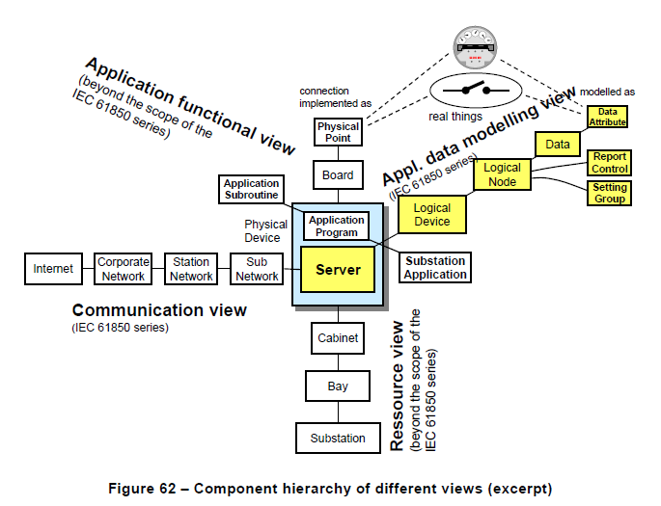
10 Where physical devices, application models and communication meet
모든 view는 서버에서 충족된다.
각각의 view는 physical device내부의 다른 view들과 관련이 있다.
61850시리즈 외에도 실제 장치가 구현될 때 많은 다른 측면을 고려해야 한다

Slide 12
10 Where physical devices, application models and communication meet

Slide 13
10 Where physical devices, application models and communication meet
Real device의 경우 모든 측면을 구현
IEC61850 시리즈를 준수하는 장치는 이 시리즈를 네트워크에 연결된 다른 장치에서 볼 수 있게 하여 application 과의 상호 운용성을 보장한다
Configuration view와 같은 additional view는 IEC 61850의 이 부분에서 벗어난다.(IEC61850 6 ) Network management view와 system management view는 이 표준에서 다루지 않는다. (IEC61850 7-4 )

Slide 14
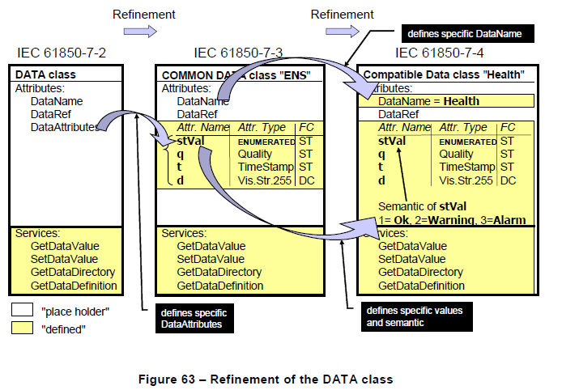
11 Relationships between IEC 61850-7-2 , IEC 61850-7-3 and IEC 61850-7-4 (11.1 Refinements of class definitions )

Slide 15
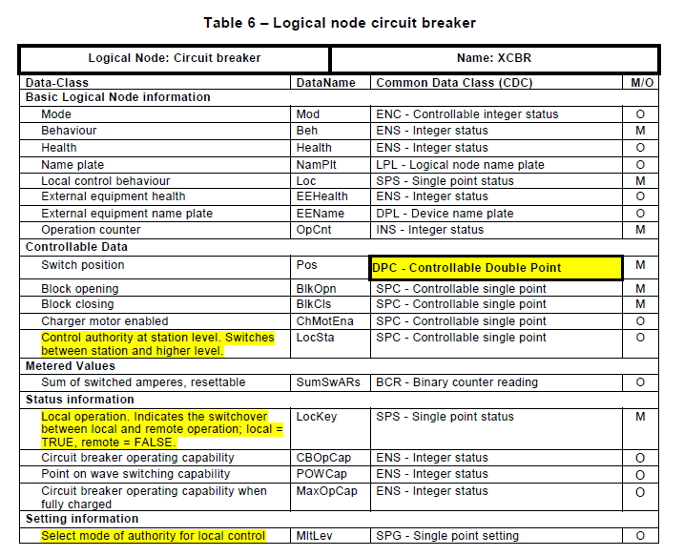
11.2 Example 1 – Logical node and data class

Slide 16
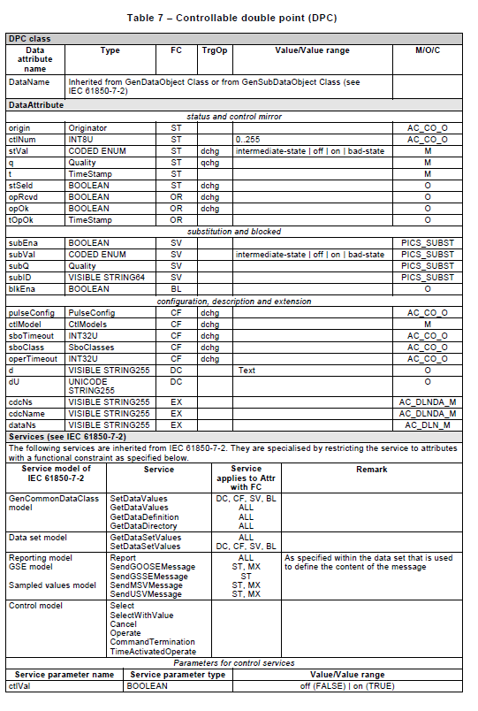

Slide 17
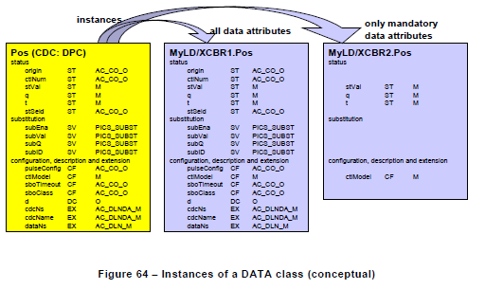
11.2 Example 1 – Logical node and data class

Slide 18
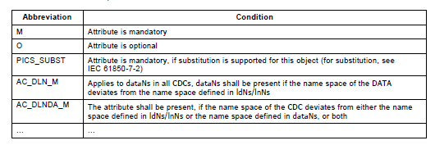
11.2 Example 1 – Logical node and data class

Slide 19
감사합니다

